Slide 1

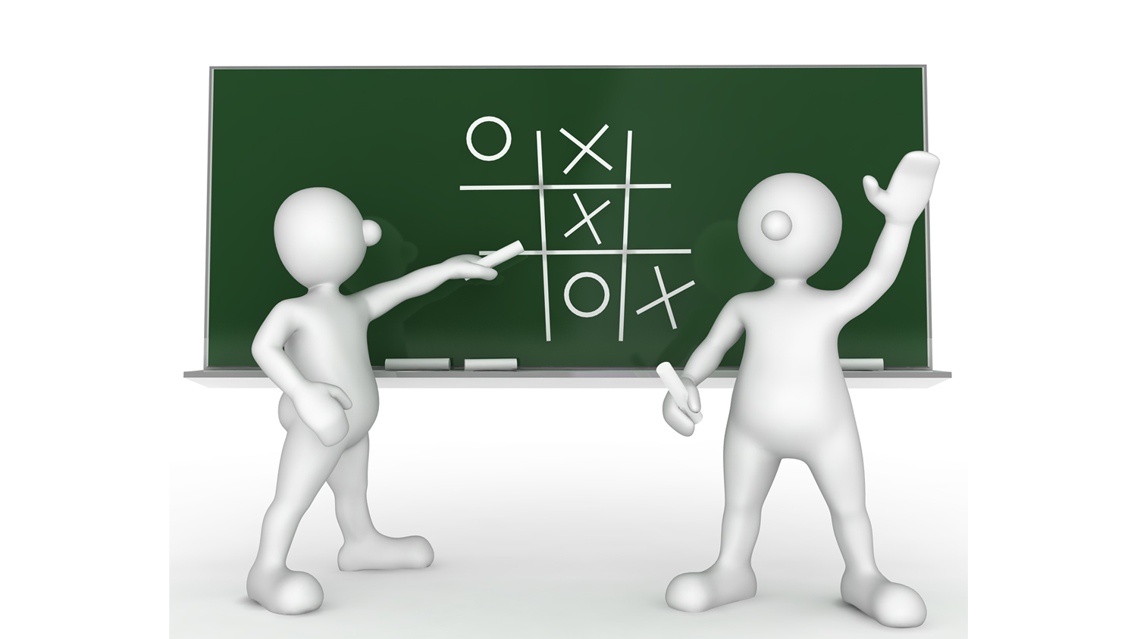

UML概述PPT
PRD-G17 组长：蒋家骏 组员：厉佩强 李捷 周盛 朱秉

Slide 2


目录
concents
01
UML介绍
02
UML的概念模型
03
UML规则

Slide 3



UML介绍
01
Introduction of UML
1.1UML概述
1.2UML的前身
1.3UML的发展历程
1.4UML的特点

Slide 4
UML介绍
1.1UML概述
UML（Unified Modeling Language,统一建模语言）是一种绘制软件蓝图的标准语言。可以用UML对软件密集
型系统的制品进行可视化、详述、构造和文档化。

Slide 5
UML介绍
1.2UML的前身
长期以来人们一直在试图创造一种面向对象的可视化的语言和方法，使建模人员能更加直观和严格的描述客观世界，并产生了一些流派，如Yourdan和Coad的OOA，Booch的方法、Rumbaugh的OMT、Jacobson的OOSE方法等。历史发展到今天，Booch、Rumbaugh和Jacobson一起合作，吸收了各种流派的优点和其他一相关领域的成果，终于创造出一种较成熟全面的面向对象建模语言--UML。

Slide 6
UML介绍
1.2.1Yourdan和Coad的OOA
Object-Oriented Analysis（面向对象分析方法）是确定需求或者业务的角度，按照面向对象的思想来分析业务。OOA只是对需求中描述的问题，进行模块化的处理，描述问题的本质，区别每个问题的不同点相同点，确定问题中的对象。

Slide 7
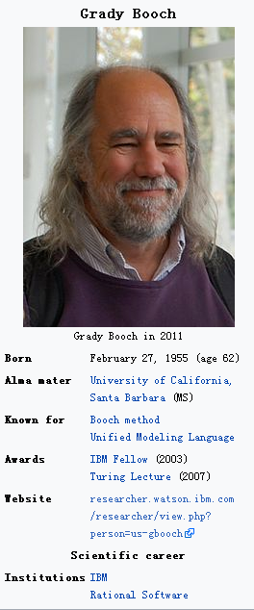
UML介绍
1.2.2Booch方法
Booch方法是早期面向对象的软件开发方法的一种，Booch认为软件开发是一个螺旋上升的过程，每个周期包括4个步骤，分别是标识类和对象、确定类和对象的含义、标识关系、说明每个类的接口和实现。Booch方法的开发模型包括静态模型和动态模型，静态模型分为逻辑模型（类图、对象图）和物理模型（模块图、进程图），描述了系统的构成和结构。动态模型包括状态图和时序图。该方法对每一步都做了详细的描述，描述手段丰富而灵活。
Booth不仅建立了开发方法，还提出设计人员的技术要求，以及不同开发阶段的人力资源配置。Booch方法的基本模型包括类图与对象图，主张在分析和设计中既使用类图，也使用对象图。Booch方法是在UML出现之前比较普及的一种面向对象的软件设计方法，它包括一个很像UML的图标语言。如果不仔细看，不好看出一个图是Booch还是UML。

Slide 8
UML介绍
1.2.3OMT方法
OMT是Object Modeling Technology的缩写, 意为对象建模技术.
1991年，James Rumbaugh在<<面向对象的建模与设计>>一书中提出了面向对象分析设计OMT方法。OMT方法的OOA模型包括对象模型、动态模型和功能模型。
对象模型表示静态的,结构化的"数据"性质,它是对模拟客观世界实体的对象及对象间的关系映射,描述了系统的静态及结构.通常用类图表示。对象模型描述系统中对象的静态结构、对象之间的关系、对象的属性、对象的操作。对象模型表示静态的、结构上的、系统的“数据”特征。对象模型为动态模型和功能模型提供了基本的框架。对象模型用包含对象和类的对象图来表示。
动态模型表示瞬间的,行为化的系统控制性质,他规定了对象模型中的对象合法化变化序列.通常用状态图表示.动态模型描述与时间和操作顺序有关的系统特征--激发事件、事件序列、确定事件先后关系的状态以及事件和状态的组织。动态模型表示瞬间的、行为上的、系统的“控制”特征。动态模型用状态图来表示，每张状态图显示了系统中一个类的所有对象所允许的状态和事件的顺序。
功能模型表示变化的系统的功能性质,它指明了系统应该做什么,因此直接地反映了用户对目标系统的需求,通常用数据流图表示.功能模型描述与值变换有关的系统特征--功能、映射、约束和函数依赖。
James Rumbaugh 享誉全球的软件开发专家，与Grady booch，ivar jacobson 并成为IBM三剑客，一道开发了统一建模语言（Unified Modeling Language，UML），对象管理组织（Object Management Group，OMG）于 1997 年将 UML 采纳为业界标准建模语言。Jim 一直是引导 UML 未来开发的领袖，他提出了许多有关 UML 的概念，与 Rational 的其他软件领袖一起工作在各个领域。
James拥有麻省理工学院的物理学学士学位、加利福尼亚理工学院的天文学硕士学位，以及麻省理工学院的计算机科学博士学位。

Slide 9
UML介绍
1.2.4OOSE方法
OOSE（Object-oriented software engineering）即面向对象的软件工程，这是一种在OMT Object Modeling Technology的基础上用于对功能模型进行补充指导系统开发活动的系统方法。OOSE技术已经在很大程度上让位给基于RUPRational Unified Process技术的UMLUnified Modeling Language。
IvarJacobson博士被公认是深刻影响并改变着整个软件工业开发模式的世界级大师，是软件方法论的一面旗帜。他是面向方面的软件开发(AOSD)、组件(Component)和组件架构(Component Architecture)，用例，SDL (Specification Description Language), 现代业务工程，Rational统一过程(RUP), UML建模语言(与Grady Booch和James Rumbaugh共同创建)等业界主流方法和技术的创始人。
1995年，Jacobson先生加盟了 Rational，在此后的三年中，他与Grady Booch和James Rumbaugh三人一起创造了意义深远的UML，因此，他们三人被成合称为“UML三友”。
2003年，Jacobson先生成立了Ivar Jacobson International， 2005年进入中国，成立了雅各布森软件（北京）有限公司。Ivar Jacobson International致力于软件开发新方法的研究，并在2005年提出Essential UP，继续着他的软件传奇。
Jacobson先生著作等身，其中像《面向对象软件工程》和《UML语言用户指南》等著作，已经成为殿堂级的软件经典著作。

Slide 10
UML介绍
1.3UML的发展历程
1994年10月，Grady Booch和Jim Rumbaugh于1995年10月发布第一个公开版本，称为统一方法UM 0.8。
1995年秋，Booch、Rumbaugh和Jacobson在1996年6月和10月分别发布了两个新的版本，UML 0.9和UML0.91，并将UM重新命名为UML（Unified Modeling Language）。
1996年，UML的开发者倡议成立了UML成员协会，以完善、加强和促进UML的定义工作。
1996年底，UML已稳占面向对象技术市场的85%，成为可视化建模语言事实上的工业标准。
1997年11月17日，OMG采纳UML 1.1作为基于面向对象技术的标准建模语言。

Slide 11
UML介绍
1.4.UML的特点
（1）UML统一了Booch、OMT和OOSE等方法中的基本概念和符号。
（2）UML吸取了面向对象领域中各种优秀的思想，其中也包括非OO方法的影响。
（3）UML在演变过程中还提出了一些新的概念。
例如：模板（Stereotypes）、职责（Responsibilities）活动图（Activity diagram）等新概念。

Slide 12

UML介绍
1.5.几个小问题
（1）
这是个啥？
（2）UML是一种对软件密集型系统的制品进行那些工作的语言。
（3）为何要进行UML建模？

Slide 13



02
UML的概念模型
Conceptual model of UML
2.1UML的构造块
2.1.1UML中的事物
2.1.2UML中的关
2.1.3UML中的图

Slide 14

UML中的构造块
UML的词汇表包含下面3种构造块：
01
事物
02
关系
03
图

Slide 15





UML中的事物
在UML中有4种事物：
结构事物
行为事物
分组事物
注释事物

Slide 16
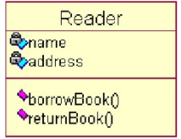
结构事物
结构事物（structural thing）是UML模型中的名词。它们通常是模型的静态部分，描述概念元素或物理元素。结构事物总称为类目（classifier）。
第一、类是一组具有相同属性、相同操作、相同关系和相同语义的对象的描述。类实现一个或多个接口。在图形上，把类画成一个矩形，矩形中通常包括类的名称、属性和操作。
（类）

Slide 17

结构事物
第二、接口是一组操作的集合，其中的每个操作描述了类或构件的一个服务。因此接口描述了元素的外部可见行为。一个接口可以描述一个类或构件的全部行为或部分行为。接口定义了一组操作规约（即操作的特征标记），而不是操作的实现。
（接口）

Slide 18

结构事物
第三、协作定义了一个交互，它是由一组共同工作以提供某种协作行为的角色和其他元素构成的一个群体，这些协作行为大于所有元素的各自行为的总和。协作具有结构、行为和维度。一个给定的类或对象可以参与几个协作。
（协作）

Slide 19
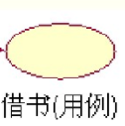
结构事物
第四、用况是一组动作序列的描述，系统执行这些动作将产生对特定的参与者有价值而且可观察的结果。用况用于构造模型中的行为事物。用况是通过协作实现的。

Slide 20
结构事物
第五、主动类的其对象至少拥有一个进程或线程，因此它能够启动控制活动。主动类的对象所表现的元素行为与其他元素的行为并发，其他与类相同。

Slide 21
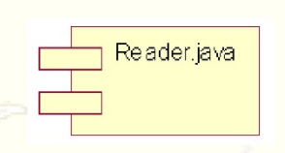
结构事物
第六、构件是系统设计的模块化部件，将实现隐藏在一组外部接口背后。在一个系统中，共享相同接口的构件可以相互替换，只要保持相同的逻辑行为即可。可以通过把部件和连接件接合在一起表示构件的实现；部件可以包括更小的构件。
（构件）

Slide 22
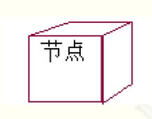
结构事物
第七、结点是在运行时存在的物理元素，它表示一个计算机资源，通常至少有一些记忆能力，还经常具有处理能力。一组构件可以驻留在一个结点内，也可以从一个结点迁移到另一个节点。

Slide 23
结构事物
第八、制品是系统中物理的而且可替换的部件，它包括物理信息（“比特”）。在一个系统中会遇到不同类型的部署制物，如源代码文件、可执行程序和脚本。制品通常代表对源代码信息或运行时信息的物理打包。在图形上，把制品画成一个矩形，在其名称的上分标注着关键字。

Slide 24
行为事物
行为事物是UML模型的动态部分。它们是模型中的动词，代表了跨越时间和空间的行为
第一、交互是这样的一种行为，它由特定语境中共同完成一定任务的一组对象或角色之间交换的消息组成。一个对象群体的行为或者单个操作的行为可以用一个交互来描述。
第二、状态机，描述了一个对象或一个交互在生命期内响应事件所经历的状态序列以及它对这些事件做出的响应。
第三，活动，描述了计算过程执行的步骤序列。交互所注重的是一组进行交互的对象，状态机所注重的是一定时间内一个对象的生命周期，活动所注重的步骤之间的流而不关心哪个对象执行哪个步骤。活动的一个步骤称为一个动作。

Slide 25
分组事物&注释事物
分组事物是UML模型的组织部分。
它们是一些由模型分解成的“盒子”
主要由包来实现。
注释事物是UML模型的解释部分。
用来对模型中的元素进行说明，解释。

Slide 26




UML中的关系
UML有四种关系
1
2
3
4
随着计算机技术的发展及印刷技术进步，平面设计在视觉感观域的表现也越来越丰富，这真正的对今天平面设。
依赖
关联
泛化
实现

Slide 27
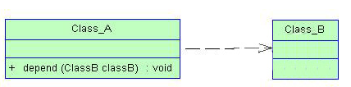
UML中的关系
1、依赖（Dependency）
依赖是两个模型元素间的语义关系，其中一个元素（独立事务）发生变化会影响另一个元素（依赖事务）的语义。在图形上，把依赖画成一条可能有方向的虚线，偶尔在其上还带有一个标记。

Slide 28
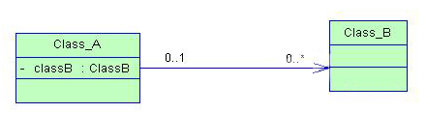
UML中的关系
2、关联（Association）
关联指明了一个对象与另一个对象间的关系。在图形上，关联用一条实线表示，它可能有方向，偶尔在其上还有一个标记。例如，读者可以去图书馆借书和还书，图书管理员可以管理书籍也可以管理读者的信息，显然在读者、书籍、管理员之间存在着某种联系。那么在用UML设计类图的时候，就可以在读者、书籍、管理员三个类之间建立关联关系。

Slide 29
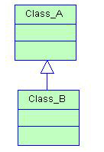
UML中的关系
3、泛化（Generalization）
泛化是一种一般化——特殊化的关系，是一般事物（父类）和该事物较为特殊的种类（子类）之间的关系，子类继承父类的属性和操作，除此之外，子类还添加新的属性和操作。在图形上，把泛化关系画成带有空心箭头的实线，该实线指向父类。

Slide 30
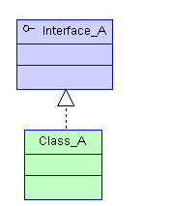
UML中的关系
4、实现（Realization）
实现是类之间的语义关系，其中的一个类指定了由另一个类必须执行的约定。在两种地方会遇到实现关系：一种是在接口和实现它们的类或构件之间；另一种是在用例和实现它们的协作之间。在图形上，把实现关系画成一条带有空心箭头的虚线，它是泛化和依赖关系两种图形的结合。

Slide 31
UML中的图
UML有13种图：
(1)类图(2)对象图(3)构件图
(4)组合结构图(5)用况图(6)顺序图
(7)通信图(8)状态图(9)活动图
(10)部署图(11)包图(12)定时图
(13)交互概念图

Slide 32
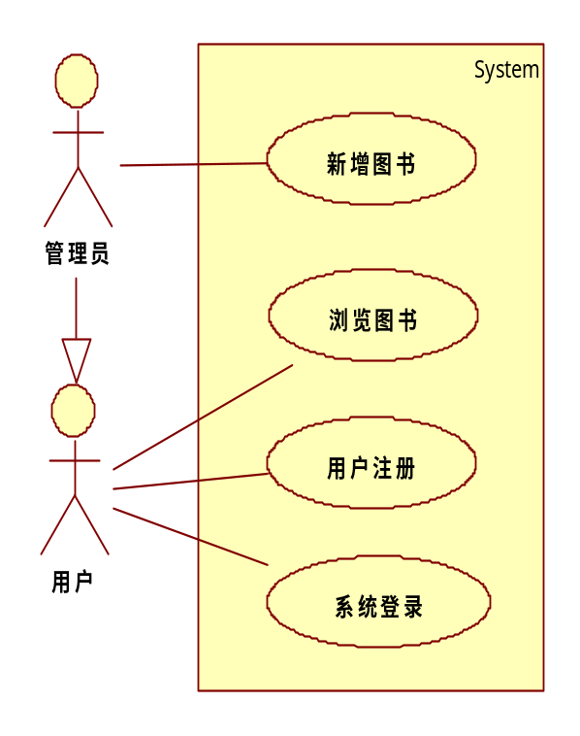
UML中的图
1、用例图
用例图是从用户角度描述系统功能，并指出各功能的操作者。用例图展示了一组用例、参与者以及它们之间的关系。

Slide 33
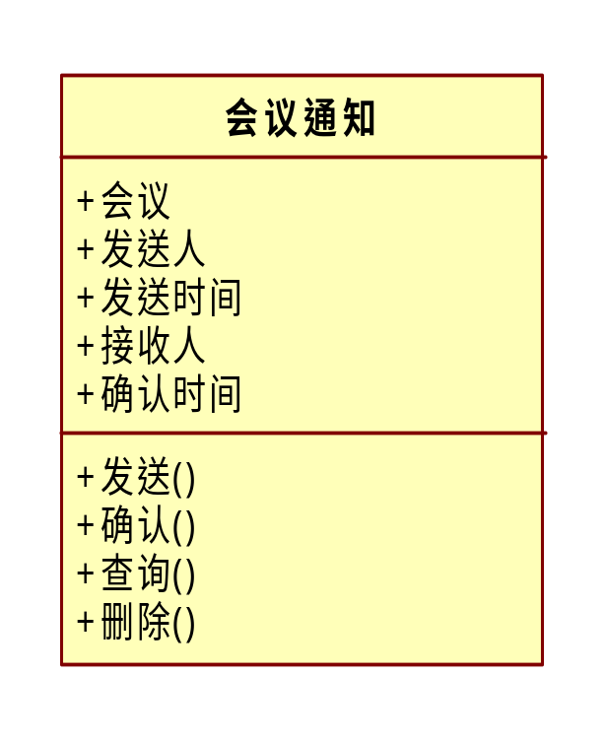
UML中的图
2、类图
类图是UML面向对象中最常用的一种图，类图可以帮助我们更直观的了解一个系统的体系结构。通过关系和类表示的类图，可以图形化的描述一个系统的设计部分。

Slide 34
UML中的图
3、对象图
UML面向对象中对象图是类图的实例，几乎使用与类图完全相同的标识。它们的不同点在于对象图显示类的多个对象实例，而不是实例的类。一个对象图是类图的一个实例。由于对象存在生命周期，因此对象图只能在系统某一时间段存在。

Slide 35
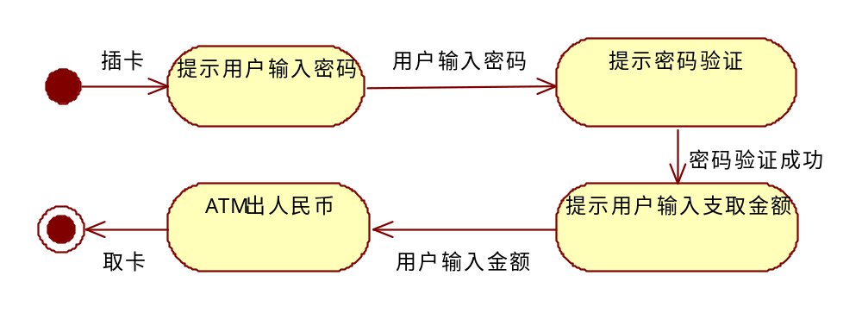
UML中的图
4、状态图
描述一个实体基于事件反应的动态行为，显示了该实体如何根据当前所处的状态对不同的事件做出反应的。

Slide 36
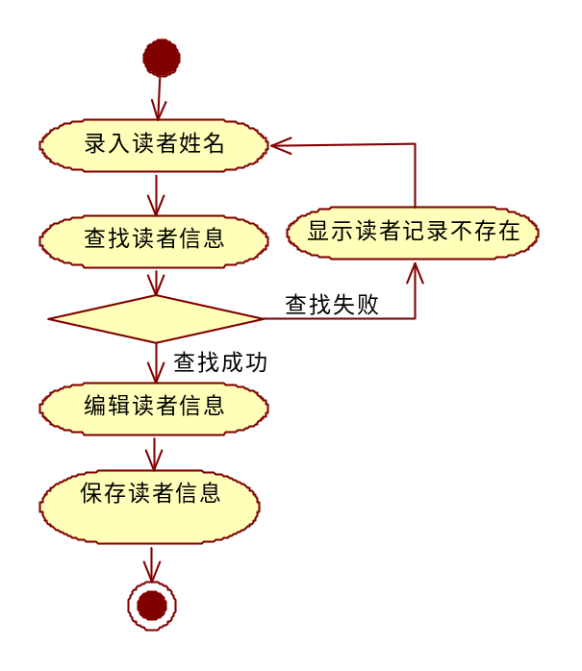
UML中的图
5、活动图
活动图由一些活动组成，图中同时包括了对这些活动的说明。当一个活动执行完毕之后，将沿着控制转移箭头转向下一个活动。活动图中还可以方便地描述控制转移的条件以及并行执行等要求。

Slide 37
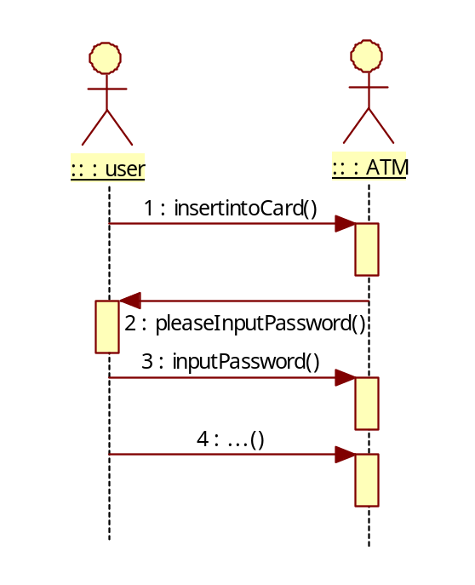
UML中的图
6、顺序图
顺序图由一组对象构成，每个对象分别带有一条竖线，称作对象的生命线，它代表时间轴，时间沿竖线向下延伸。

Slide 38
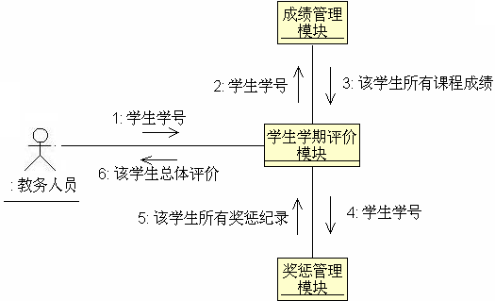
UML中的图
7、协作图
协作图主要用于描绘对象之间消息的移动情况来反映具体的方案，显示对象及其交互关系的空间组织结构，而非交互的顺序。

Slide 39
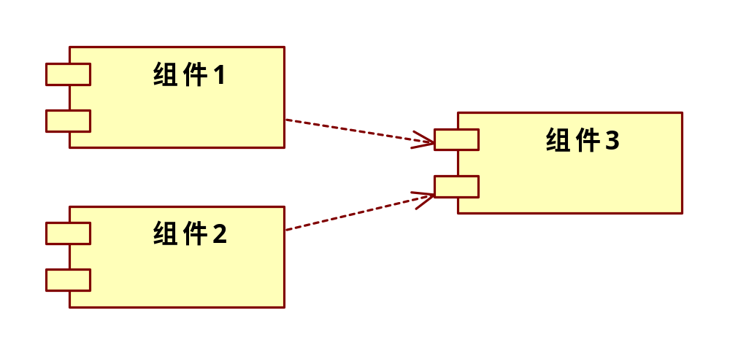
UML中的图
8、组件图
组件图，也称为构件图。组件图描述代码部件的物理结构及各部件之间的依赖关系，组件图有助于分析和理解部件之间的相互影响程度。

Slide 40
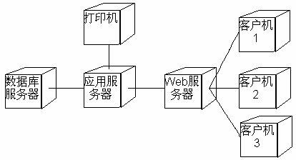
UML中的图
9、部署图
部署图，也称为配置图。UML面向对象中配置图描述系统中硬件和软件的物理配置情况和系统体系结构。

Slide 41


03
UML规则
RULES of UML
3.1UML规则 3.2UML中的公共机制

Slide 42
UML规则
不能简单地把UML的构造块按随机的方式放在一起。像任何语言一样，UML有一套规则，这些规则描述了一个结构良好的模型看起来应该像什么，UML有用于描述如下事物的语义规则：
01
命名：为事物、关系和图起名。
02
范围：给一个名称以特定含义的语境。
03
可见性：怎样让其他人使用或者看见名称。
04
完整性：事物如何正确、一致地相互联系。
05
执行：运行或模拟动态模型的含义是什么。

Slide 43
UML中的公共机制
UML的公共机制定义了结构模式，这种结构模式描述了一个结构良好的模型看起来应该像什么，（就像建筑定义了自己的风格）UML有4种贯穿整个语言且一致应用的公共机制，因此使得UML变得较为简单。
1、（规约）规格目录
3、通用划分
01
03
2、修饰
02
4、扩展机制
04

Slide 44
UML中的公共机制
1、（规约）规格目录
01
① UML不只是一种图形语言。实际上，在它的图形表示法的每部分背后都有一个规格说明，这个规格说明提供了对构造块的语法和语义的文字叙述。
04
02
③ UML的规格说明提供了一个语义底版，它包含了一个系统的各个模型的所有部分，并且各部分相互联系，并保持一致。因此，UML图只不过是对底版的简单视觉投影，每一个图展示了系统的一个特定的关注方面。
② UML的图形表示法用来对系统进行可视化；UML的规格说明用来描述系统的细节 。
03

Slide 45
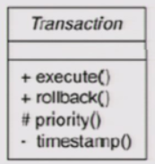
UML中的公共机制
2、修饰：
UML表示法中的每一个元素都有一个基本符号，可以把各种修饰细节加到这个符号上。
例如右图的类图中，类名用斜体字表示抽象类，方法名前 加上各种符号——（表示私有类型的），+（表示公有类型的），#（表示保护类型的）。这就是一种修饰。

Slide 46
UML中的公共机制
3、通用划分：
① 类是一个抽象，对象是这种抽象的一个具体表现。在UML中，可以对类和对象建立模型。UML的每一个构造块几乎都存在像类/对象这样的二分法。例如：用例和用例实例（场景），构件和构件实例，节点和节点实例等。
② 接口声明了一个契约，而实现则表示了对该契约的具体实施，它负责如实地实现接口的完整语义。在UML中，既可以对接口建模又可以对它们的实现建模。几乎每一个UML的构造块都有像接口/实现这样的二分法。例如：用例和实现它们的协作，操作和实现它们的方法。
③ 类型声明了实体的种类（如对象、属性或参数），角色描述了实体在语境中的含义（如类、构件或协作等）。任何作为其他实体结构中的一部分的实体（例如属性）都具有两个特性：从它固有的类型派生出一些含义，从它在语境中的角色派生出一些含义
类和对象二分法（class/object dichotomy）
01
接口和实现二分法（interface/realization dichotomy）
02
类型和角色二分法
03

Slide 47
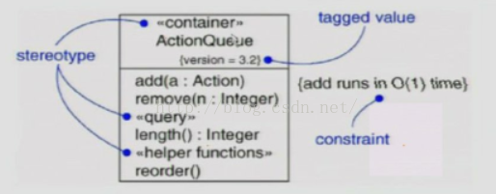
UML中的公共机制
4、扩展机制：
UML提供了一种绘制软件蓝图的标准语言，但是一种闭合的语言即使表达能力再丰富，也难以表示出各种领域中的各种模型在不同时刻所有可能的细微差别。由于这个原因，UML是目标开发的，使人们能够以受控的方式来扩展该语言。对UML图示符号的扩展。包括：衍型Stereotype 标记值Tagged value 约束Constraint.

Slide 48
UML中的公共机制
衍型
标记值
约束
扩展了UML的词汇，可以用来创造新的构造块，这个新的构造块既是从现有的构造块派生的，但是针对专门的问题。
② 扩展了UML衍型的特性，可以用来创建衍型规约的新信息。
③ 扩展了UML构造块的语义，可以用来增加新的规则或修改现有的规则。

Slide 49
UML中的公共机制
总的来说，这3种扩展机制允许根据项目的需要塑造和培育UML。这些机制也使得UML适合于新的软件技术（例如，很可能出现的功能更强的分布式编程语言）。可以增加新的构造块，修改已存在的构造块的详述，甚至可以改变它们的语义。当然，以受控的方式进行扩展是重要的，这样可不偏离UML的真正目的——信息交流。

Slide 50

参考资料
《UML用户指南 》 人民邮电出版社
《UML2基础、建模与设计教程》 清华大学出版社

Slide 51
小组成员分工
蒋家俊：文档资料整理 8.9
李捷：文档资料整理 8.8
厉佩强：文档资料整理 8.7
周盛：PPT制作 8.7
朱秉：PPT制作 8.8

Slide 52
THANK YOU
FOR YOUR listening
THANK YOU
FOR YOUR listening
Business powerpoint template for consulting planning reporting

